Slide 1


聚焦基层政务服务调研汇报
市民代表 徐建迎
2024年11月22日

Slide 2

01
存在问题

Slide 3
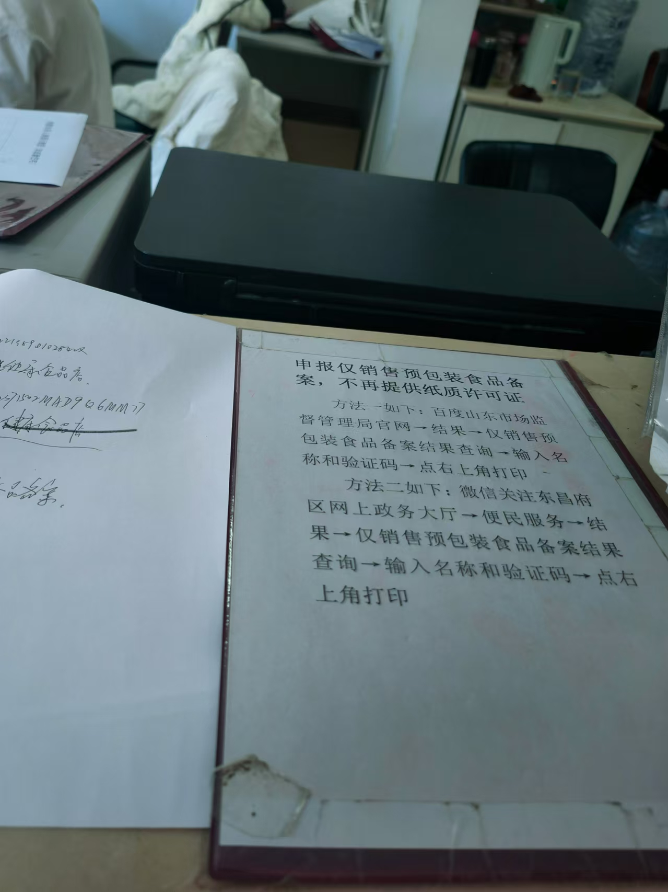
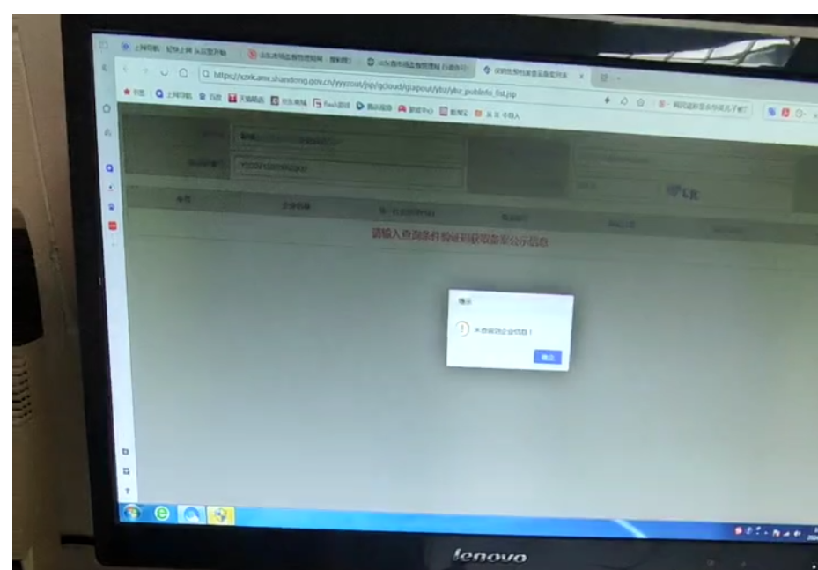
线上办理难
线上业务审核慢
线下办理当天审核；线上办理审核需2天左右反馈。
跨部门数据衔接效率低
清税验证：部门自行对接10天；
群众自己办理1天。
部分功能无法实现
预包装销售备案许可信息查询业务功能失效。

Slide 4
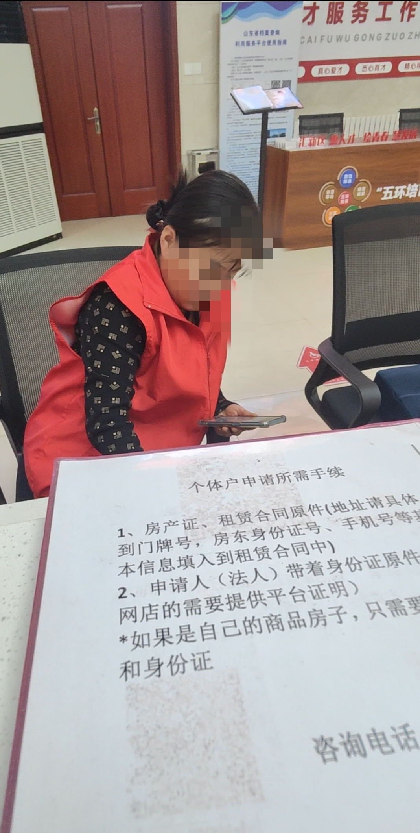
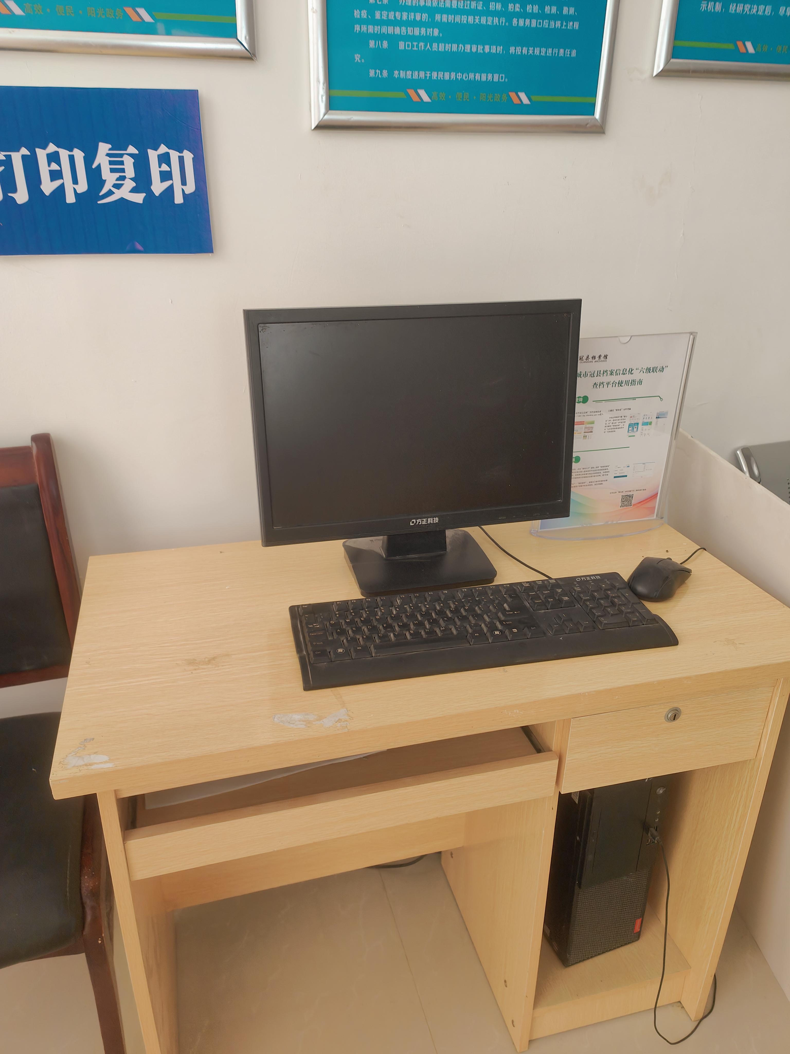
线下办理服务不到位
主动服务意识不强
很多群众扫脸验证因环境因素干扰成功率低，未拿出解决办法，如环境适宜的验证专区等。
咨询服务不完善
咨询人员对办事业务不了解；未提供有效线上引导供群众选择。
自助业务办理设备利用率极低
网络慢，机器卡顿，甚至不开机；没有辅助操作人员。

Slide 5

02
意见建议

Slide 6
提升线上审核效率
简单事项自动审
01
提升效率
03
02
增加专职线上审核人员
复杂事项系统预审

Slide 7

打通跨部门数据壁垒
自动化数据衔接
用高效率的电脑程序匹配验证代替低效率的人工查找验证

Slide 8
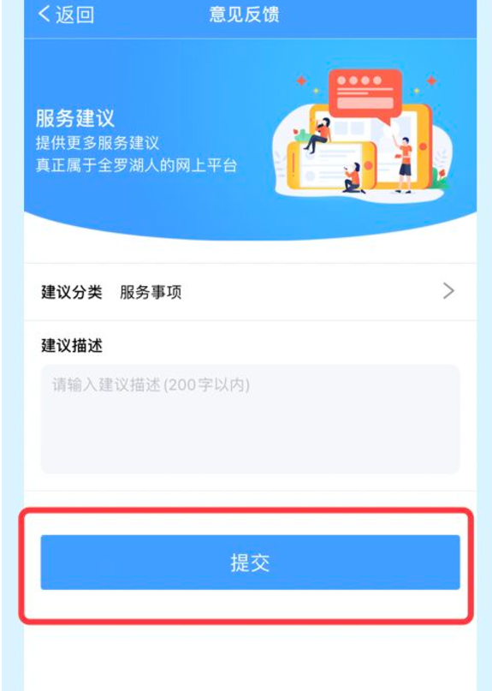
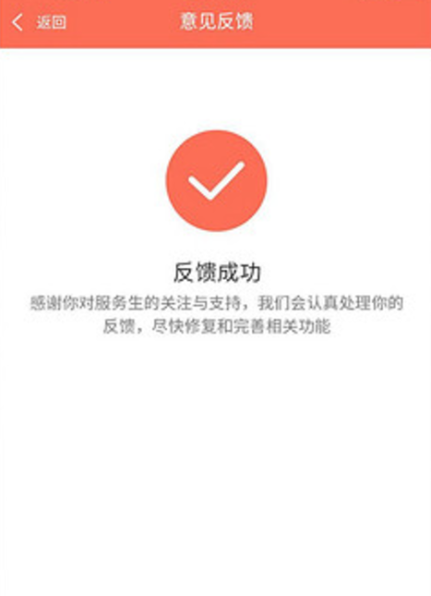
完善线上功能动态修复机制
畅通线上意见反馈渠道，根据群众意见进行线上功能动态修复

Slide 9


畅通建议监督渠道
办理窗口显著位置张贴投诉举报电话和线上收集意见建议二维码

Slide 10
THANKS
谢谢聆听

Slide 11
聚焦基层政务服务调研汇报
市民代表 张秀丽
2024年11月22日

Slide 12
01
存在问题

Slide 13
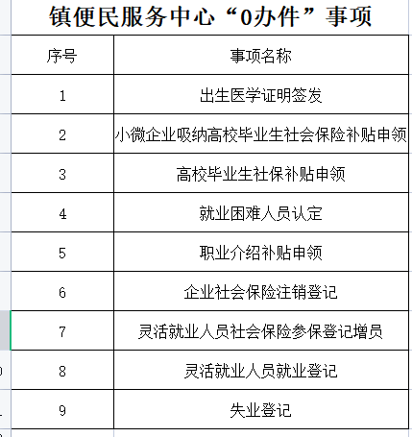
镇级政务服务事项不够完善
目前，105项镇级政务服务事项
“0办件”事项9项
“0办件”原因：
1.需求量小，大部分直接在县城办理
2.不了解可在基层办理相关业务

Slide 14
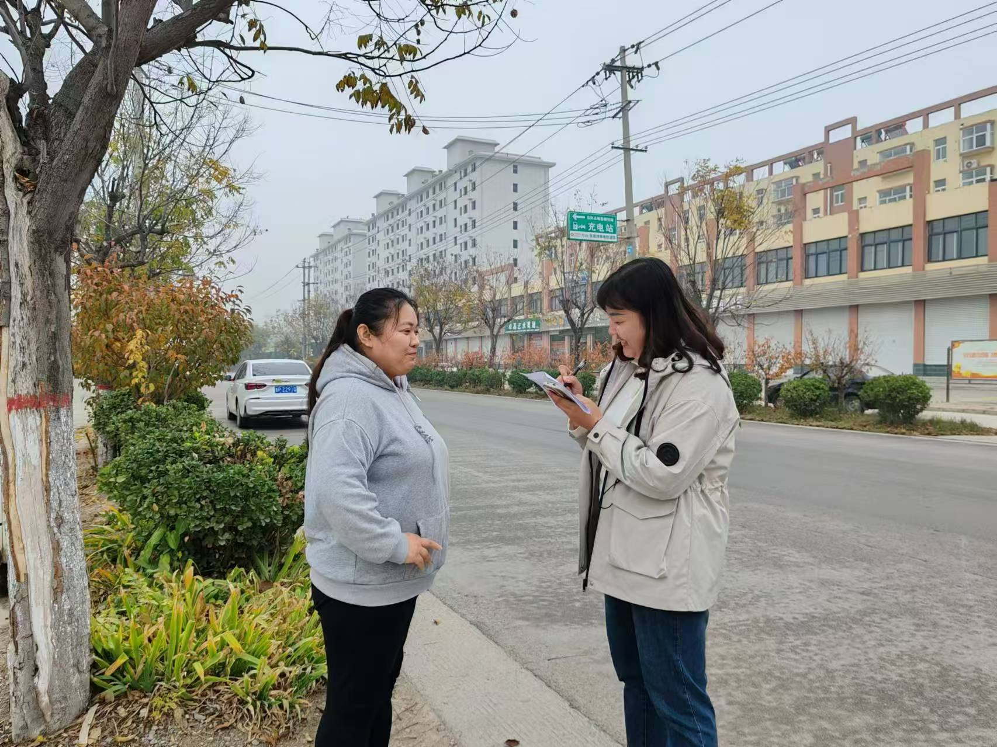
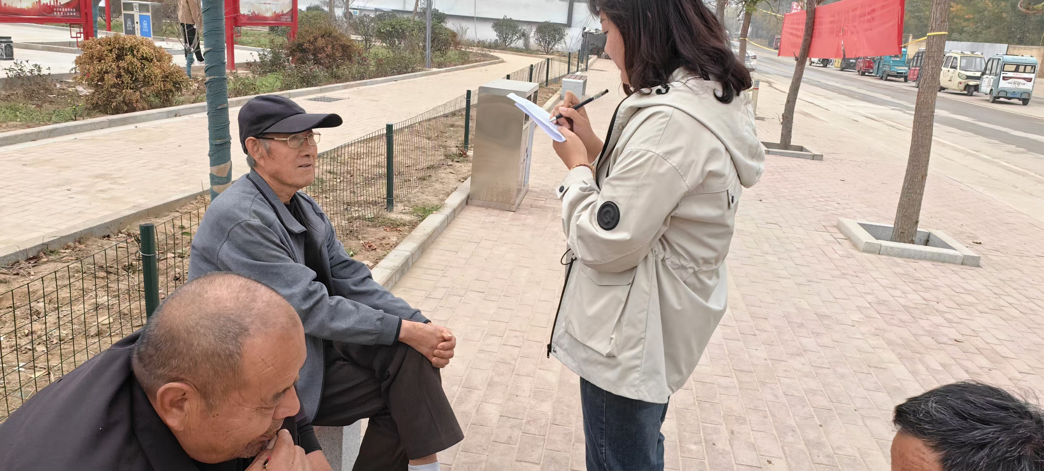
镇级政务服务事项不够完善
存在“有需求办不了”事项
慢性病证、职工保险等与群众生产、生活息息相关业务镇级便民服务中心无办理权限。

Slide 15
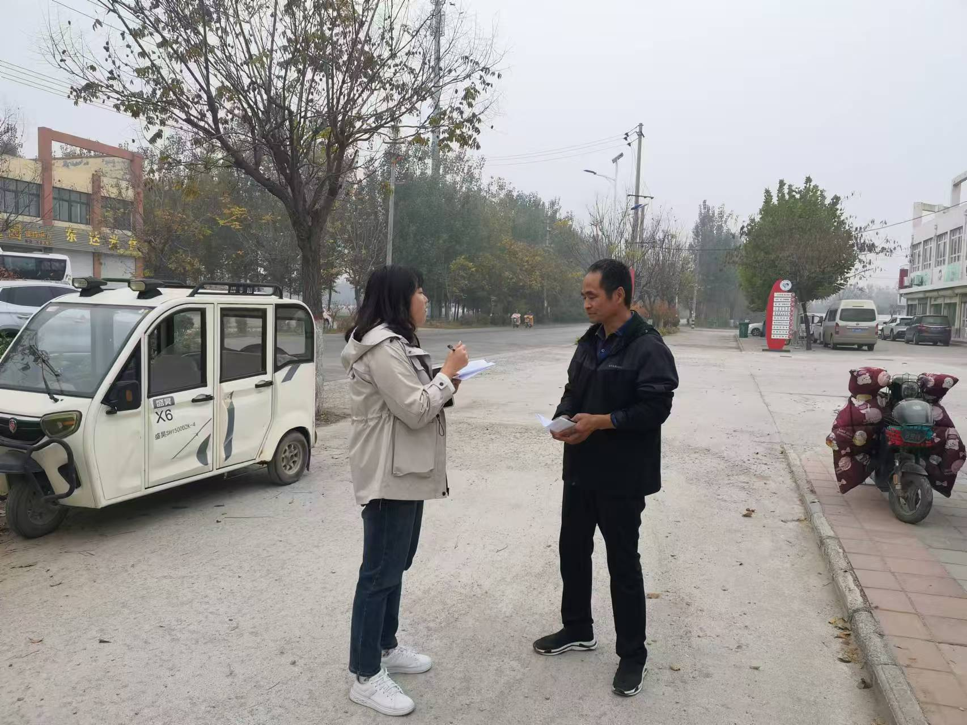
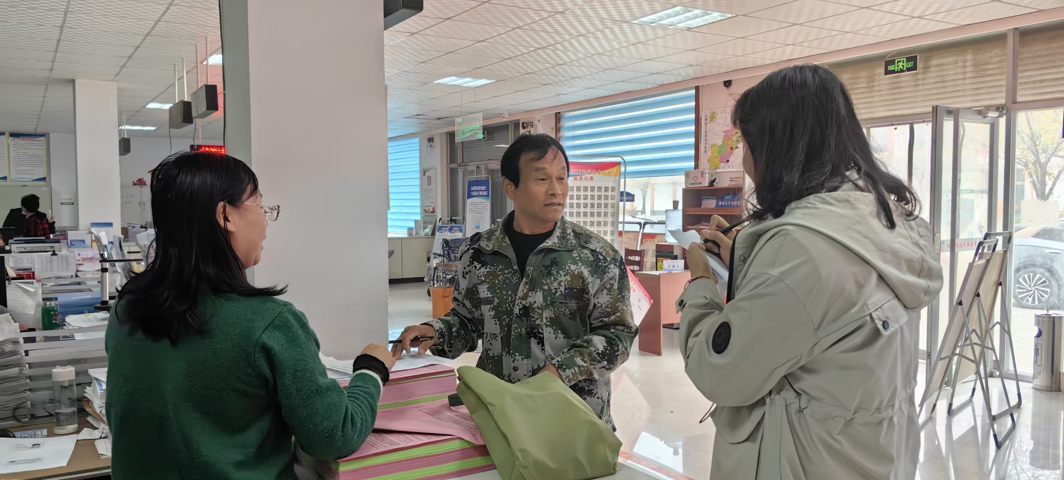
村级缺少帮办代办人员

Slide 16
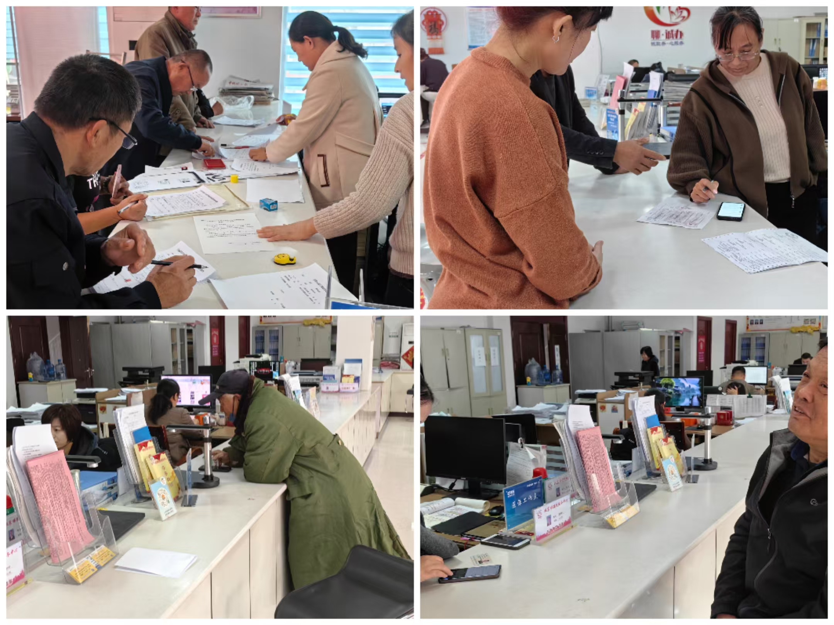
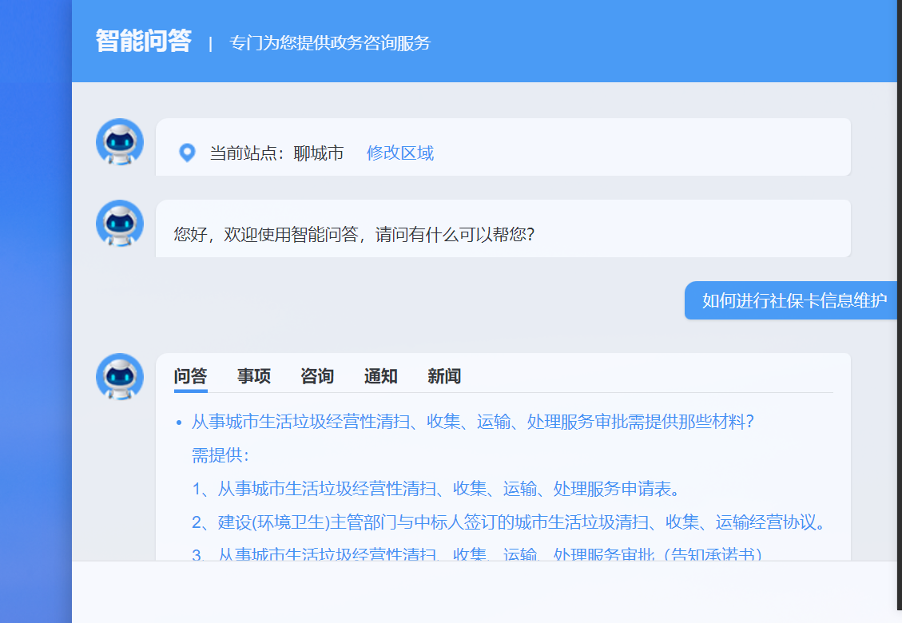
政务服务平台作用不够充分
政务服务网使用难

Slide 17
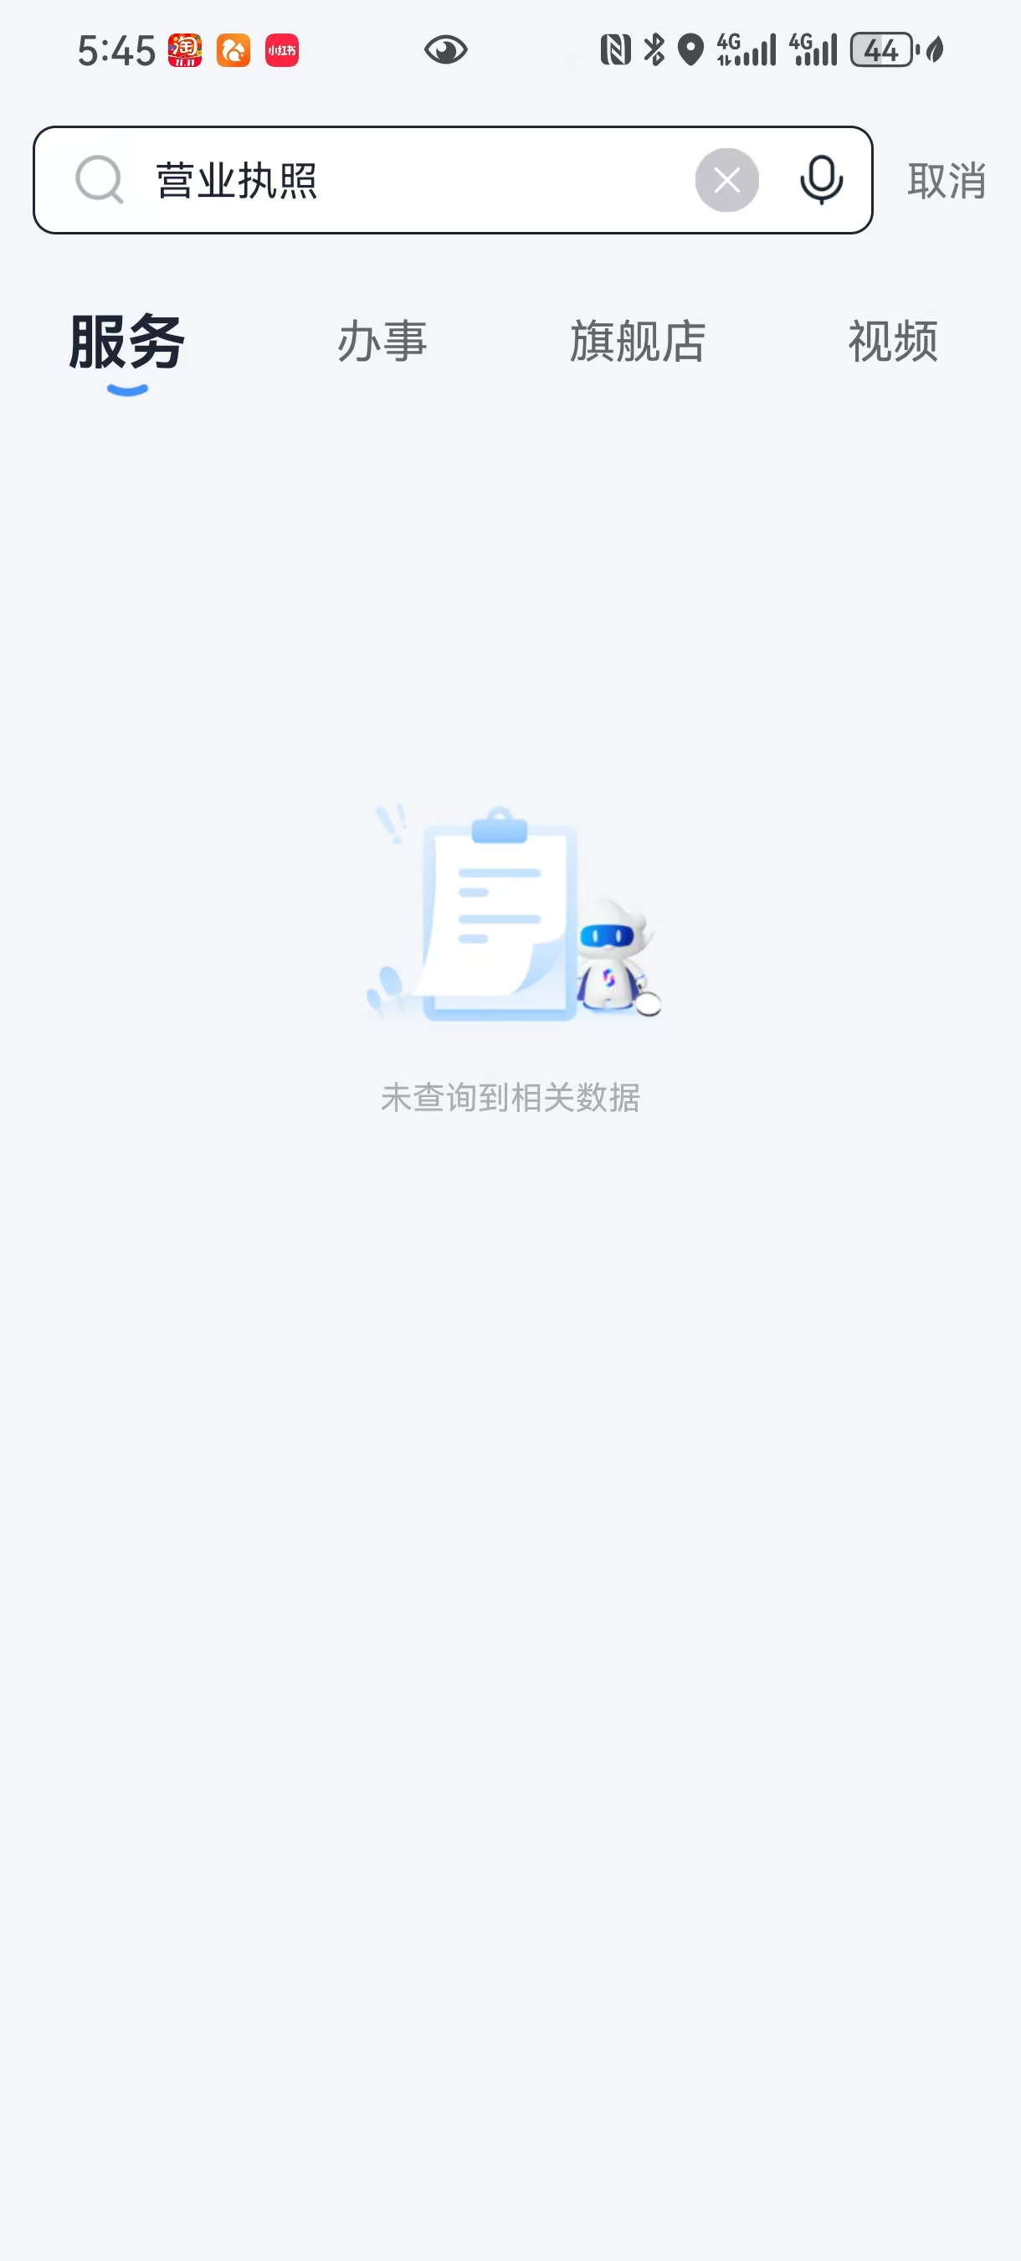
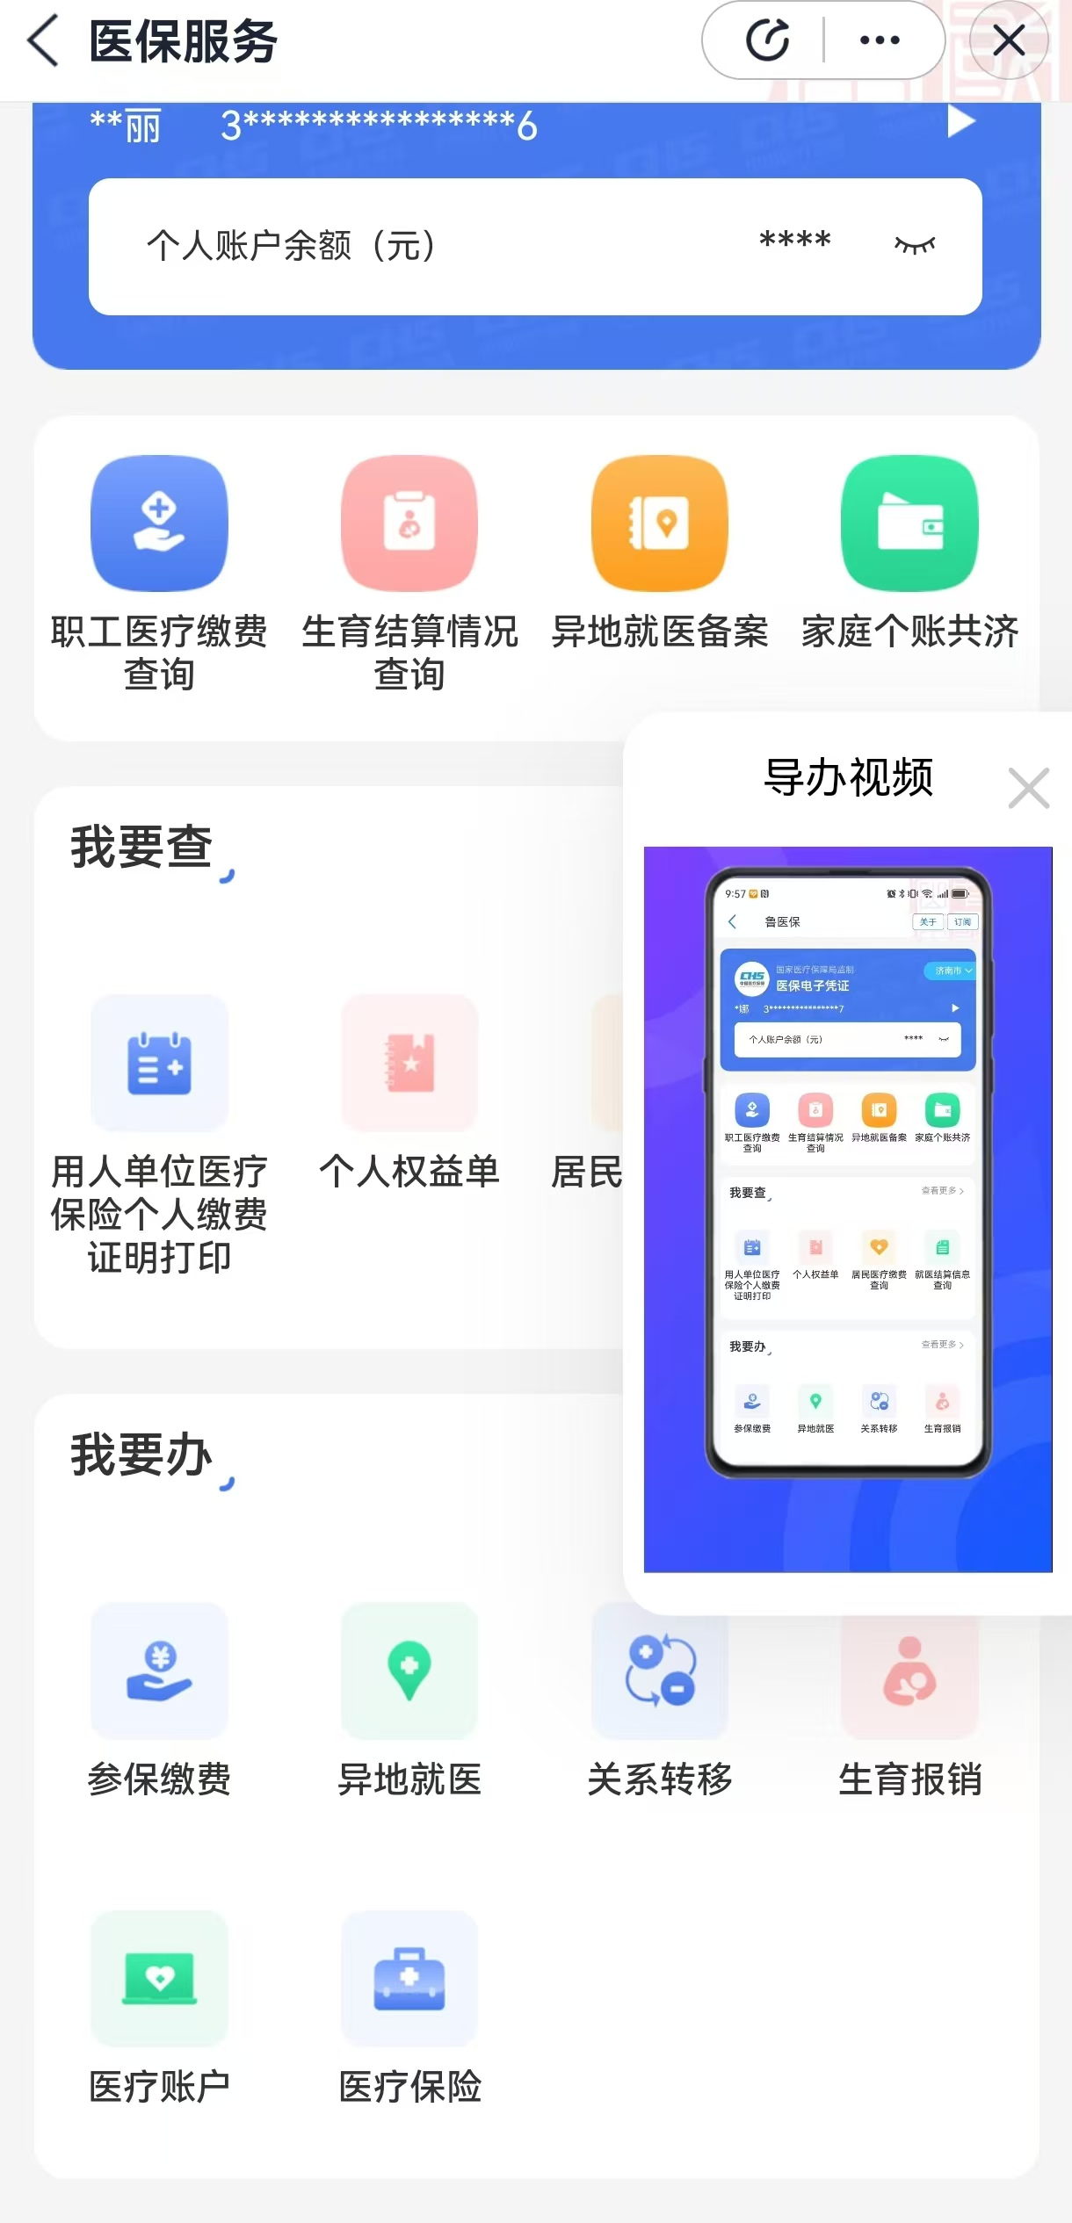
政务服务平台作用不够充分
“爱山东”APP检索功能及服务指引不到位

Slide 18
02
意见建议

Slide 19
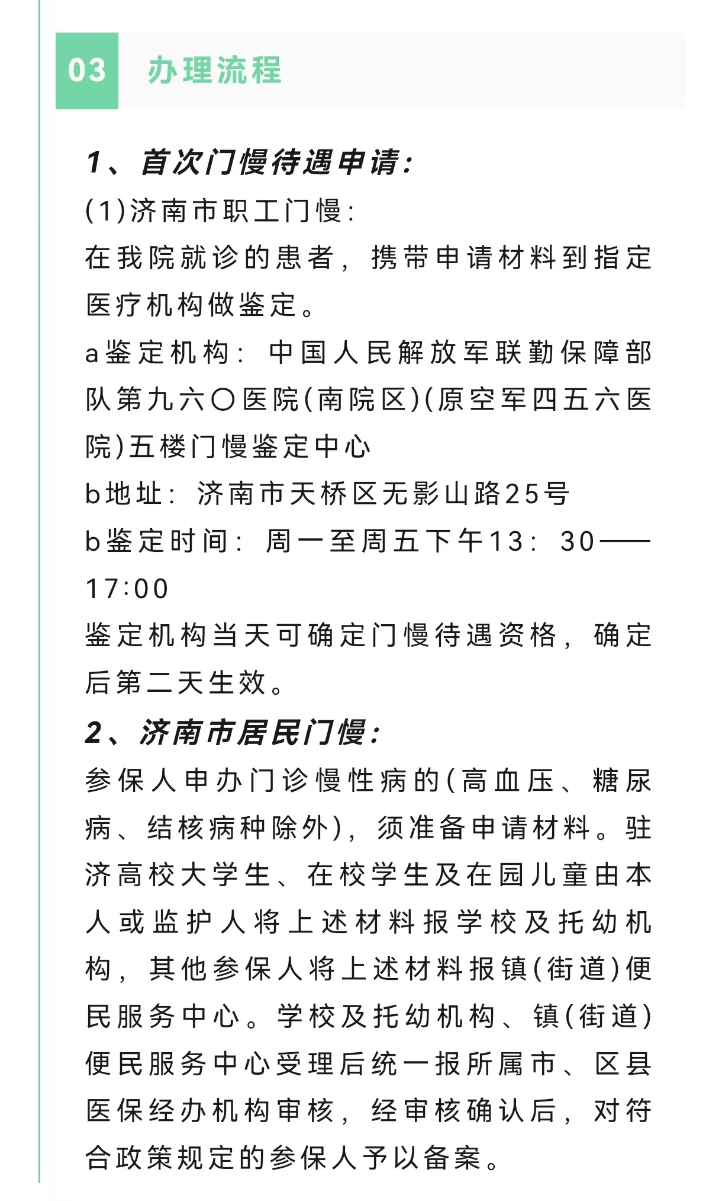
对接群众需求优化进驻事项
梳理涉及群众切身利益的公共服务事项，根据群众需求调整便民服务中心进驻事项和服务内容。
济南市慢性病证事项权限下沉到乡镇

Slide 20
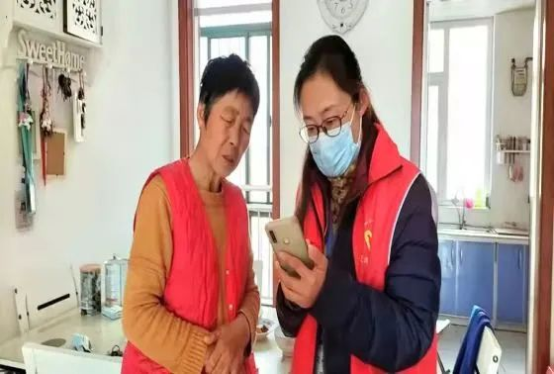
培育壮大村级帮办代办志愿队伍
1.培育壮大帮办代办队伍
2.强化专业培训
淄博市淄川区般阳路街道开河社区
“红色代办员”上门为群众服务

Slide 21
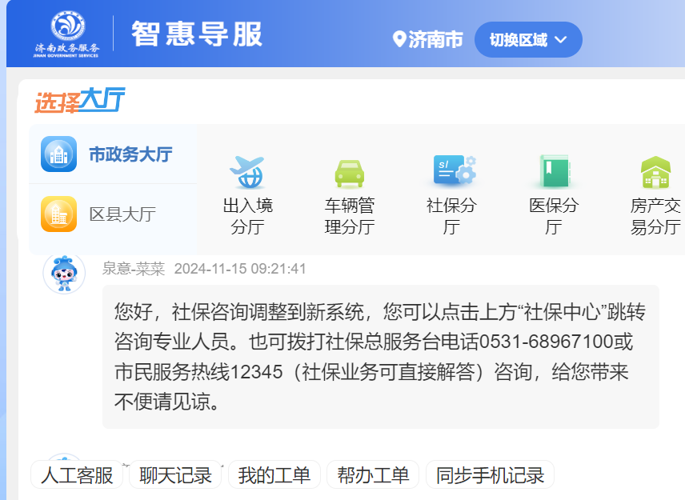
优化完善政务服务平台功能
政务服务网建议借鉴济南政务服务网智慧导服功能，提供具体业务咨询方式并增加人工客服功能。
济南市政务服务网智慧导服版块

Slide 22
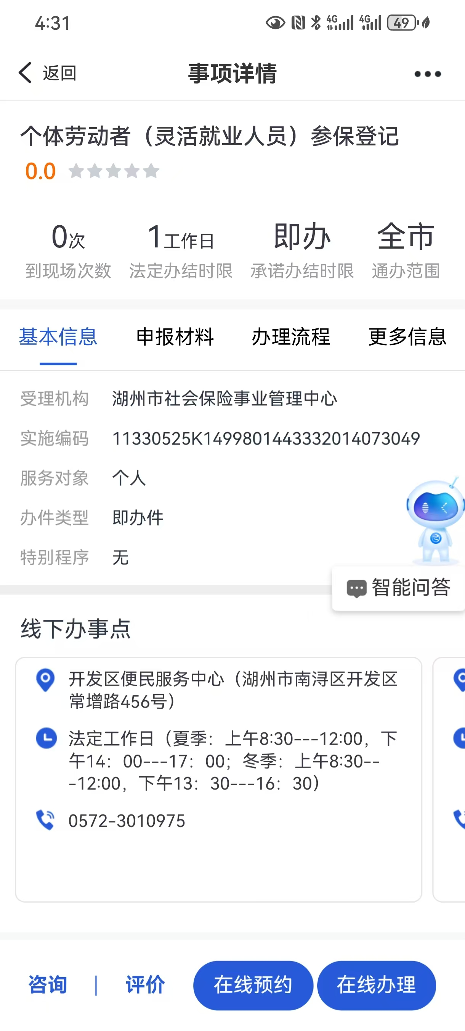
优化完善政务服务平台功能
“爱山东”APP可借鉴“浙里办”APP细分业务板块办理指引。
“浙里办”APP服务指引版块

Slide 23
THANKS
谢谢聆听

